Slide 1
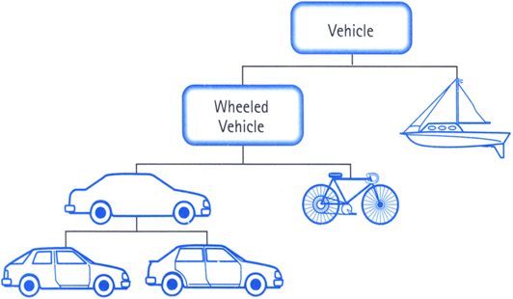

Objekt-Orientierte Programmierung
VORLESUNG 12
OOP

Slide 2
Übersicht
Wiederholung
UML Beziehungen
Model-View Controller, Entwurfsmuster
Grafische Benutzeroberfläche mit Qt
Hauptprüfung: Donnerstag 15. Juni – 14 Uhr
Nebenprüfung: Mittwoch 21. Juni – 10 Uhr
Nachprüfung: Donnerstag 13. Juli – 10 Uhr
Anmeldung via Forms notwendig!
Objektorientierte Programmierung 2023

Slide 3
Sprachlehre
duden.de/rechtschreibung/Herr
Objektorientierte Programmierung 2022

Slide 4

Guten Morgen, Marius!
Guten Abend, Frau Moldovean!
Hallo, Herr Lehrer!
Hallo, Frau Professor!
Hallo, Herr - !
Geht klar, Herr - !

Slide 5
Wiederholung - UML
Objektorientierte Programmierung 2022

Slide 6
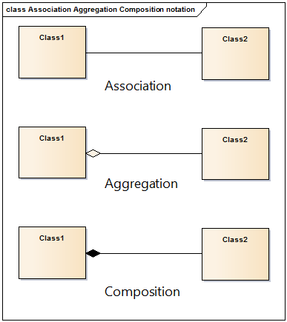
Arten von Relationen
Vererbung
Basisklasse verallgemeinert Unterklasse(n)
Unterklassen spezialisieren Basisklasse
Aggregation
Komponenten sind zusammengefasst in Aggregat z.B. Motor, Fahrwerk … Auto
Komposition
Ganzes besteht aus Teilen, diese existieren nicht unabhängig, z.B. Rechnung … Rechnungszeile
Assoziation
beliebige Beziehung zwischen Objekten zweier Klassen
Objektorientierte Programmierung 2022

Slide 7
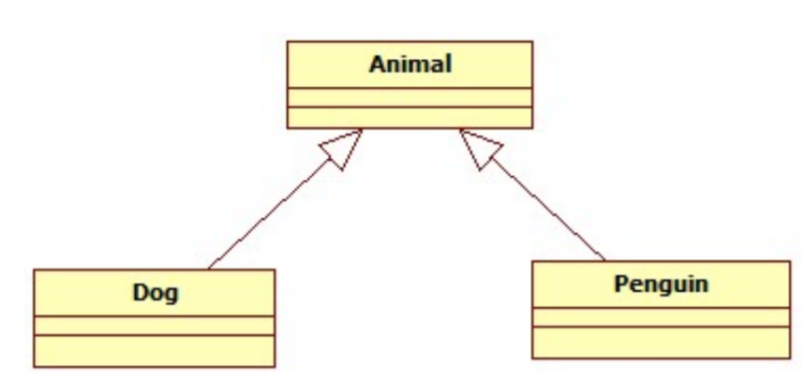
Beziehungen I
UML
Vererbung (is-a) - jede Instanz der abgeleiteten Klasse ist eine Instanz der Basisklasse.
Objektorientierte Programmierung 2023

Slide 8
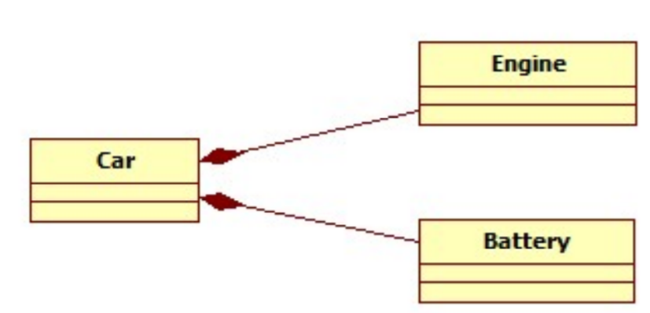
Beziehungen II
UML
Komposition (has-a) - wenn Klasse B ist ein Teil von Klasse A, steuert die Klasse A die Lebensdauer von der Instanz der Klasse B. Diese Instanz wird zerstört, wenn die Instanz der Klasse A zerstört wird.
Objektorientierte Programmierung 2023

Slide 9
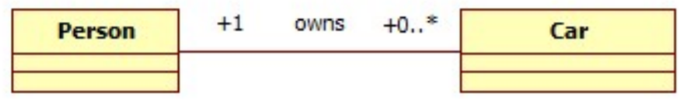
Beziehungen III
UML
UML-Assoziationen beschreiben Beziehungen struktureller Abhängigkeit zwischen den Klassen.
Ein Assoziation kann haben:
Name;
Kardinalität;
Navigierbarkeit (uni / bidirektional).
Assoziation (knows-a) - ist eine Beziehung zwischen zwei Klassen. Eine Klasse A enthält eine Referenz zu einer anderen Klasse B.
Objektorientierte Programmierung 2023

Slide 10
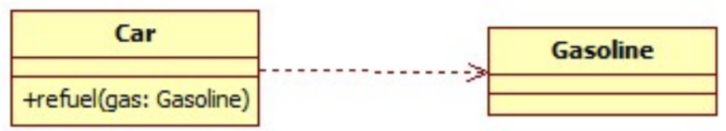
Beziehungen IV
UML
Abhängigkeit/Dependency (uses-a) - wenn Klasse A in einer Methode einen Referenz auf Klasse B verwendet (Parameter oder lokal Variable). Eine Änderung in der Klasse B kann A beeinflussen.
Objektorientierte Programmierung 2023

Slide 11
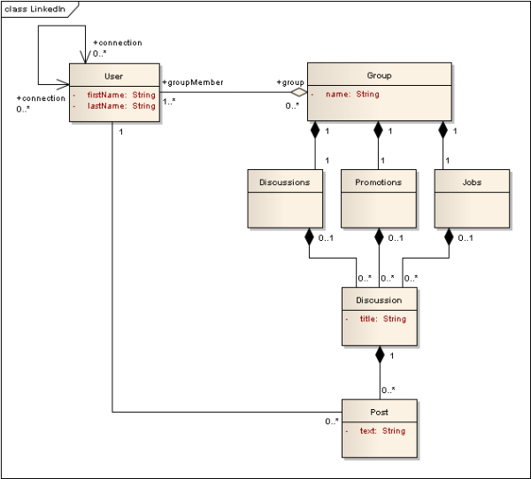
Beispiel: Aggregation & Komposition
Users can be members of Groups
Group has Discussions
Discussion consists of Posts
Objektorientierte Programmierung 2022

Slide 12
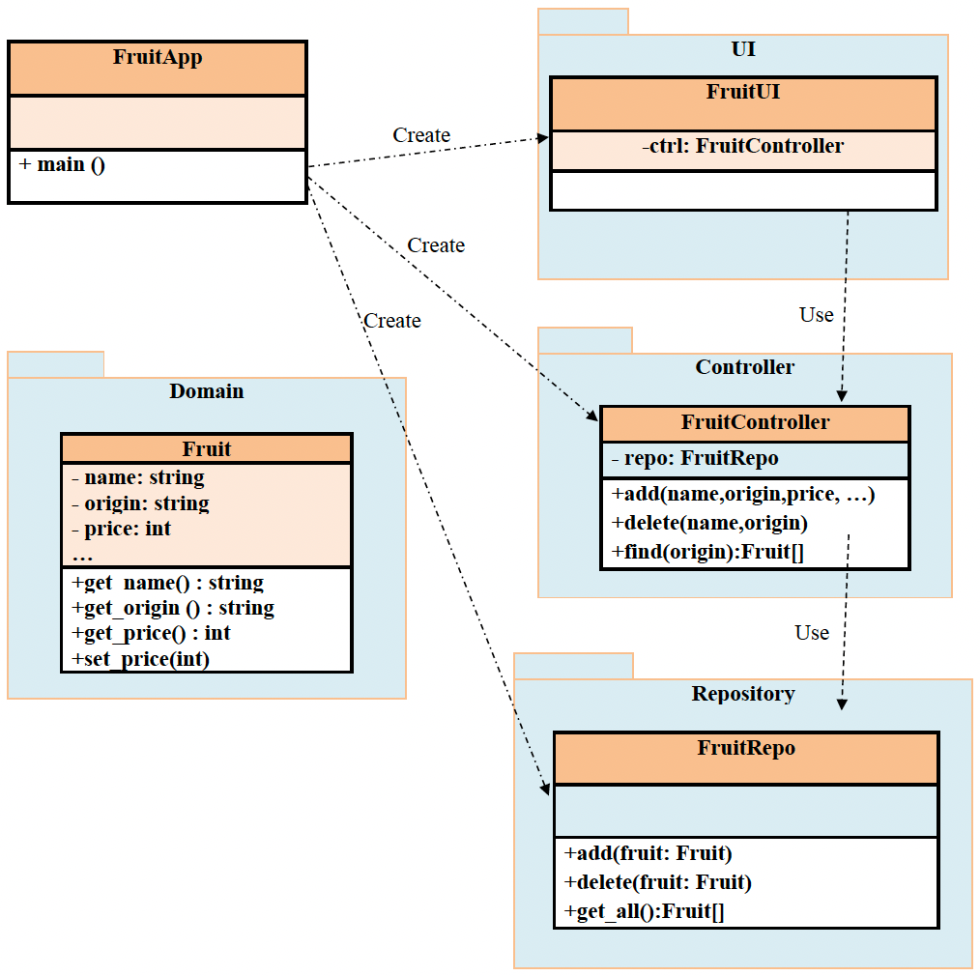
Beispiel: Anwendungs-Architektur
App = Einstiegspunkt
Domain
Daten
UI
Benutzeroberfläche
Controller
Business-Logik
Repository
Speicher
Objektorientierte Programmierung 2022

Slide 13
Wiederholung Entwurfsmuster

Slide 14
Zusammenfassung
Entwurfsmuster sind Regeln oder Richtlinien, um häufig auftretende Probleme bei der Erstellung eines Programms zu lösen.
Erzeugungsmuster (Creational Patterns)
e.g. Factory Method, Singleton
Strukturmuster (Structural Patterns)
e.g. Composite, Adapter
Verhaltensmuster (Behavioral Patterns)
e.g. Observer, Strategy
Objektorientierte Programmierung 2023

Slide 15
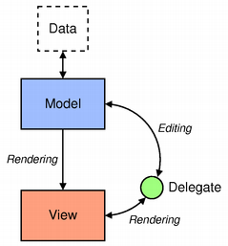
Model/View Architektur in QT
The model communicates with a source of data, providing an interface for the other components in the architecture. The nature of the communication depends on the type of data source, and the way the model is implemented.
The view obtains model indexes from the model; these are references to items of data. By supplying model indexes to the model, the view can retrieve items of data from the data source.
In standard views, a delegate renders the items of data. When an item is edited, the delegate communicates with the model directly using model indexes.

Slide 16
Model View Controller (Fortsetzung)
Propagierung von Änderungen: Observer Pattern
Kommt z.B. auch bei Client/Server-Programmierung zur Benachrichtigung der Clients zum Einsatz
Geschachtelte Views: Composite Pattern
View enthält weitere Views, wird aber wie ein einziger View behandelt
Reaktion auf Events im Controller: Strategy Pattern
Eingabedaten können validiert werden
Controller können zur Laufzeit gewechselt werden

Slide 17
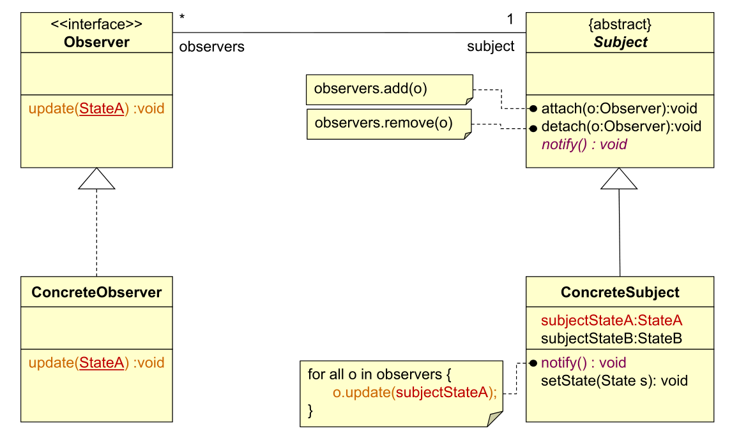
Observer - Push

Slide 18
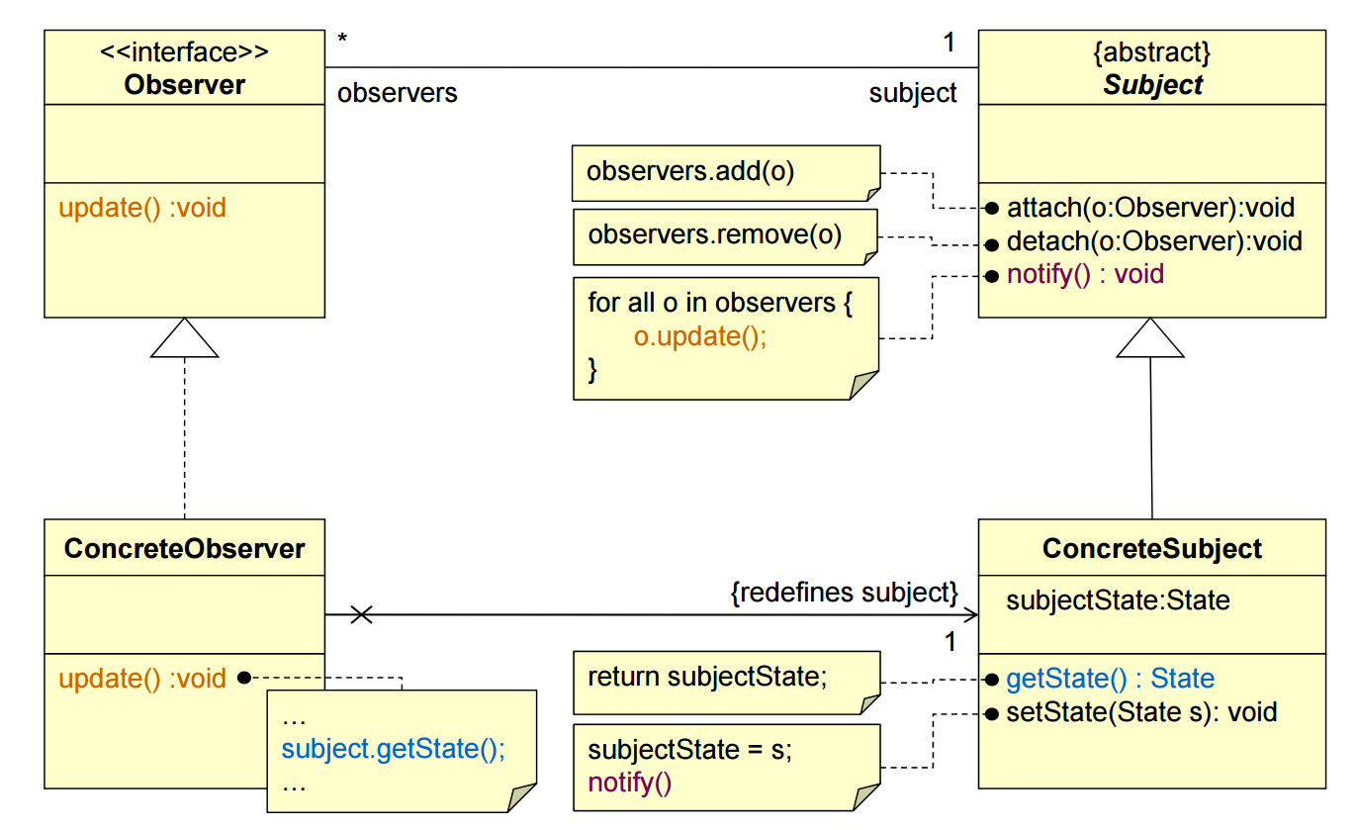
Observer - Pull

Slide 19
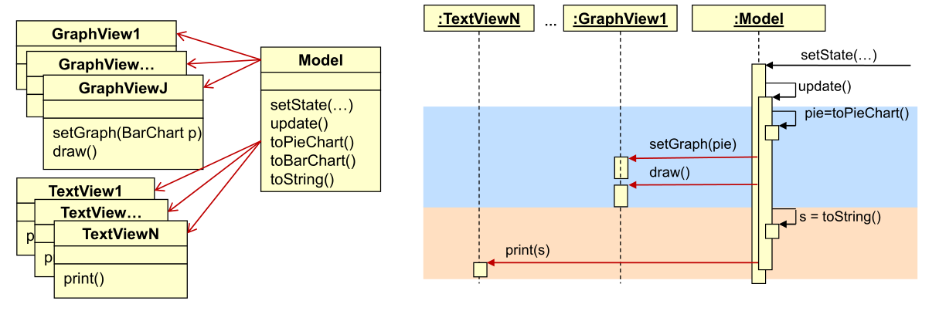
Abhängigkeiten ohne Observer
myGraphView1.setGraph(this.toPieChart()); myGraphView1.draw();
myGraphView2.setGraph(this.toBarChart()); myGraphView2.draw();
...

Slide 20
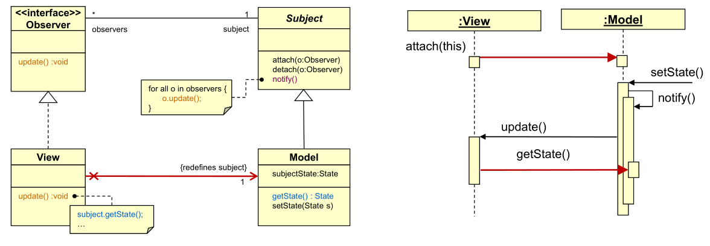
Abhängigkeiten mit Observer
model.getState1();
model.getState2();

Slide 21
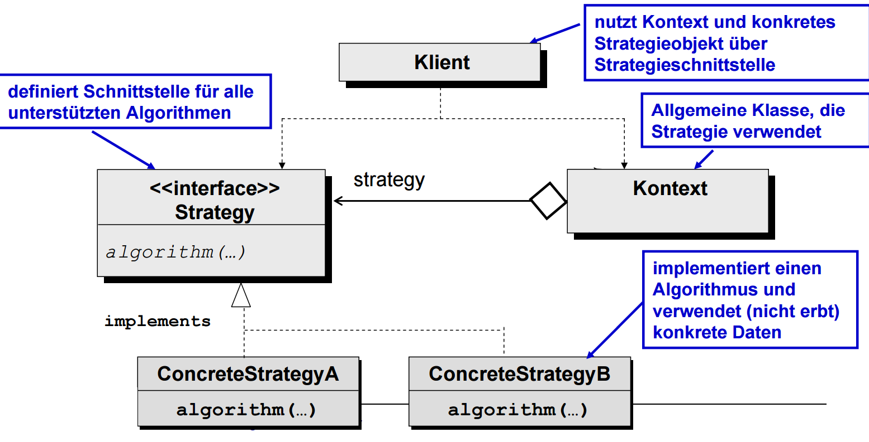
Strategy
Das Strategiemuster entkoppelt Objekte von ihrem Verhalten und unterstützt den Austausch von Algorithmen

Slide 22
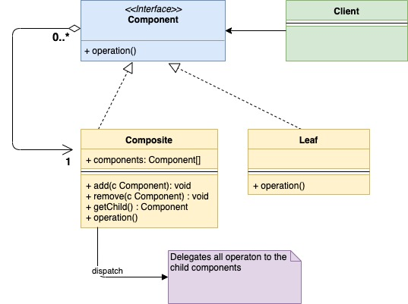
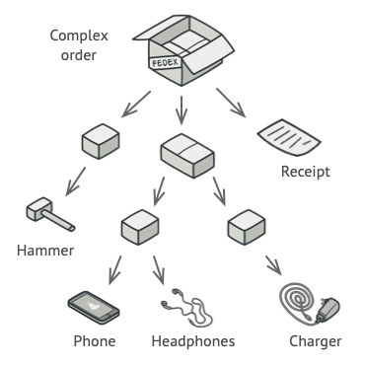
Composite
Beispiel
”operation” könnte sein getWeight()

Slide 23
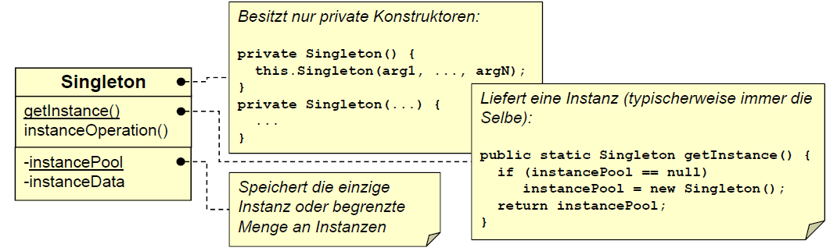
Singleton
nur private Konstruktoren
statische getInstance() Methode
statische Member für einzige Instanz

Slide 24


sprich „kjut“ – engl. „cute“
Zentrale Qt Grundkonzepte:
Zusätzlicher Präprozessor/Codegenerator
Introspektion
Signale und Slots
Fürs Labor - am eigenen Computer installieren!
Qt Library Qt-5.15
Qt Creator IDE 4.14
For personal use - Lizenz: GPL, LGPL
www.qt.io/download-qt-installer

Slide 25
Start mit Qt
Gute Qt Tutorials:
https://youtu.be/nscgFv4l53w (Installation)
https://youtu.be/smQms-2yJYc (Hallo Qt Programm)
https://youtu.be/2y0wJ2Nlys8 (Qt Widgets Program - age calculator)

Slide 26
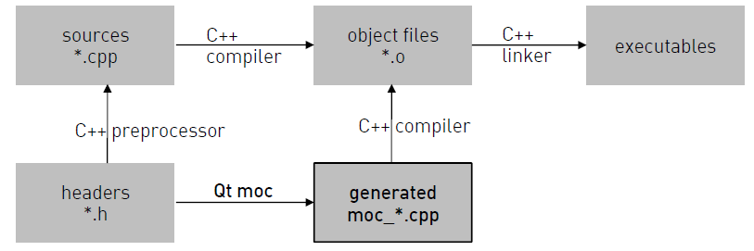
Qt Tool Chain
Qt C++ Tool Chain (vereinfacht)
Der moc ist ein zusätzlicher Präprozessor und Code-Generator, der Quellcodedateien parst und Code generiert.
Durch Qt-eigene Schlüsselwörter und Makros, wird C++ Code generiert, der im Wesentlichen Informationen zur Introspektion verfügbar macht, indem auch sog. "Meta-Objekte" erzeugt werden

Slide 27
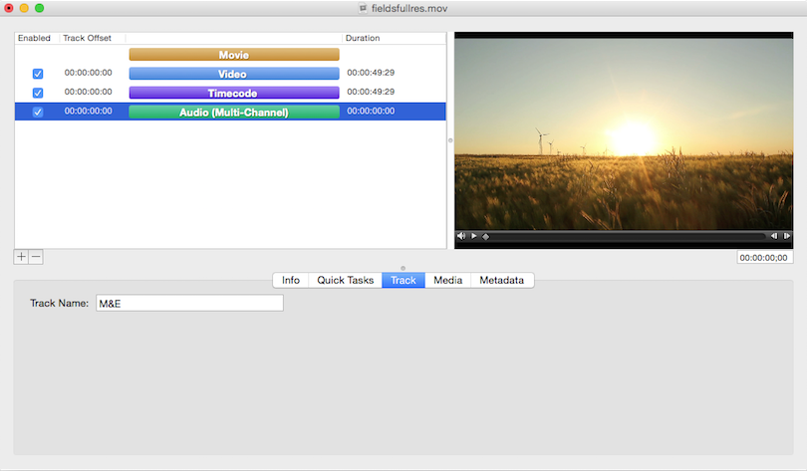
Signal & Slot Mechanismus
In GUIs ist es notwendig, dass die unterschiedlichen GUI Elemente (Widgets) untereinander kommunizieren.
In Qt wird anstatt Rückruf-Funktionen Signal & Slot Mechanismus eingesetzt
Elemente hängen oft voneinander ab!
Eine Aktion auf einem Widget, muss an andere Widgets mitgeteilt werden (Signal)
Der Programmierer muss irgendwie eine individuelle Funktion "einhängen" können (Slot)
Nachricht: Signal (Quelle) → Slot (Ziel)

Slide 28
Signal & Slot in Qt
Die Signale und Slots sind public Methoden der Klassen
Die connect() Methode gehört static zu einer Klasse namens QObject, von der aus man Meta-Informationen für die Kopplung erreicht, und QObject::connect() wird mit Funktionszeigern auf die zu verknüpfenden Methoden aufgerufen
Der moc sammelt die erforderlichen Informationen beim Parsen des ursprünglichen Quellcodes und generiert den für die Signal-Slot Rückrufe zusätzlich nötigen Quellcode
Tatsächlich aufgerufen wird – über generierte Tabelleneinträge in "Meta-Objekten" – zuerst das Signal und unmittelbar danach die mit dem Signal verknüpften Slots

Slide 29
Die Qt Klasse QWidget
Die Klasse QWidget ist eine GUI-Basisklasse für GUI-Elemente
Ein Widget ist, ein Element einer GUI
Eine GUI wird aus mehreren Widgets zusammengesetzt
die einzelnen Widgets hängen für gewöhnlich funktional mit anderen Widgets der GUI zusammen
Damit die Programmierung der funktionalen Zusammenhänge zwischen den Widgets vereinfacht wird, können die Widgets in Qt über die Signal & Slot Technik untereinander kommunizieren (d.h. QWidget ist auch von QObject abgeleitet).
Fenster sind "Top-Level-Widget“, sind nicht Teil von anderen Widgets
Es gibt viele von Widget-Klassen (speziellere Widget-Typen), die unterschiedliche Funktionalität für GUIs bieten
wie z.B. QLabel oder QPushButton

Slide 30
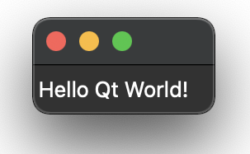
Qt – Minimal Programm
#include <QApplication>
#include <QLabel>
int main(int argc, char *argv[]){
QApplication app(argc, argv);
QLabel widget {" Hello Qt World! "} ;
widget.show();
return app.exec();
}

Slide 31
Qt – Einfaches Programm
Eigene Klasse erweitert QWidget oder QMainWindow
#include "mainwindow.h"
#include "ui_mainwindow.h"
MainWindow::MainWindow(QWidget *parent)
: QMainWindow(parent)
, ui(new Ui::MainWindow)
{
ui->setupUi(this);
}
MainWindow::~MainWindow()
{
delete ui;
}
#include "mainwindow.h"
#include <QApplication>
int main(int argc, char *argv[])
{
QApplication a(argc, argv);
MainWindow w;
w.show();
return a.exec();
}

Slide 32
class Ui_MainWindow {
public:
QWidget *centralwidget;
QMenuBar *menubar;
QStatusBar *statusbar;
void setupUi(QMainWindow *MainWindow) {
if (MainWindow->objectName().isEmpty())
MainWindow->setObjectName(QString::fromUtf8("MainWindow"));
MainWindow->resize(800, 600);
centralwidget = new QWidget(MainWindow);
centralwidget->setObjectName(QString::fromUtf8("centralwidget"));
MainWindow->setCentralWidget(centralwidget);
menubar = new QMenuBar(MainWindow);
menubar->setObjectName(QString::fromUtf8("menubar"));
MainWindow->setMenuBar(menubar);
statusbar = new QStatusBar(MainWindow);
statusbar->setObjectName(QString::fromUtf8("statusbar"));
MainWindow->setStatusBar(statusbar);
retranslateUi(MainWindow);
QMetaObject::connectSlotsByName(MainWindow);
} // setupUi
void retranslateUi(QMainWindow *MainWindow) {
MainWindow->setWindowTitle(QCoreApplication::translate("MainWindow", "MainWindow", nullptr));
} // retranslateUi
};

Slide 33
Komposition einer Grafischen Benutzeroberfläche
Qt Widget Application .UI – Datei , XML Format (Qt 4, Qt 5)
Wird vor dem kompilieren in CPP übersetzt (Compiletime)
Wird bei der Programmausführung interpretiert (Runtime)
Qt Quick Application .QML – Datei, JSON Format (Qt Quick, Qt 5, Qt 6)
Wird bei der Programmausführung interpretiert
Erlaubt styling ähnlich wie CSS (Web)

Slide 34
Qt Widget Application

Slide 35
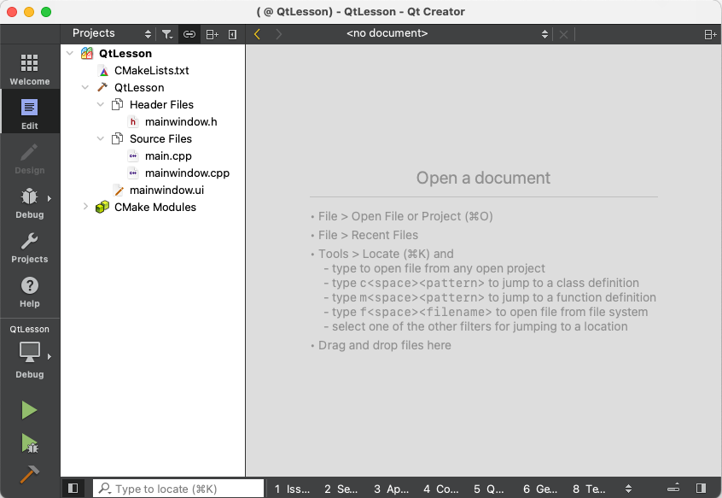
Qt Creator – Grafische Entwicklungsumgebung

Slide 36
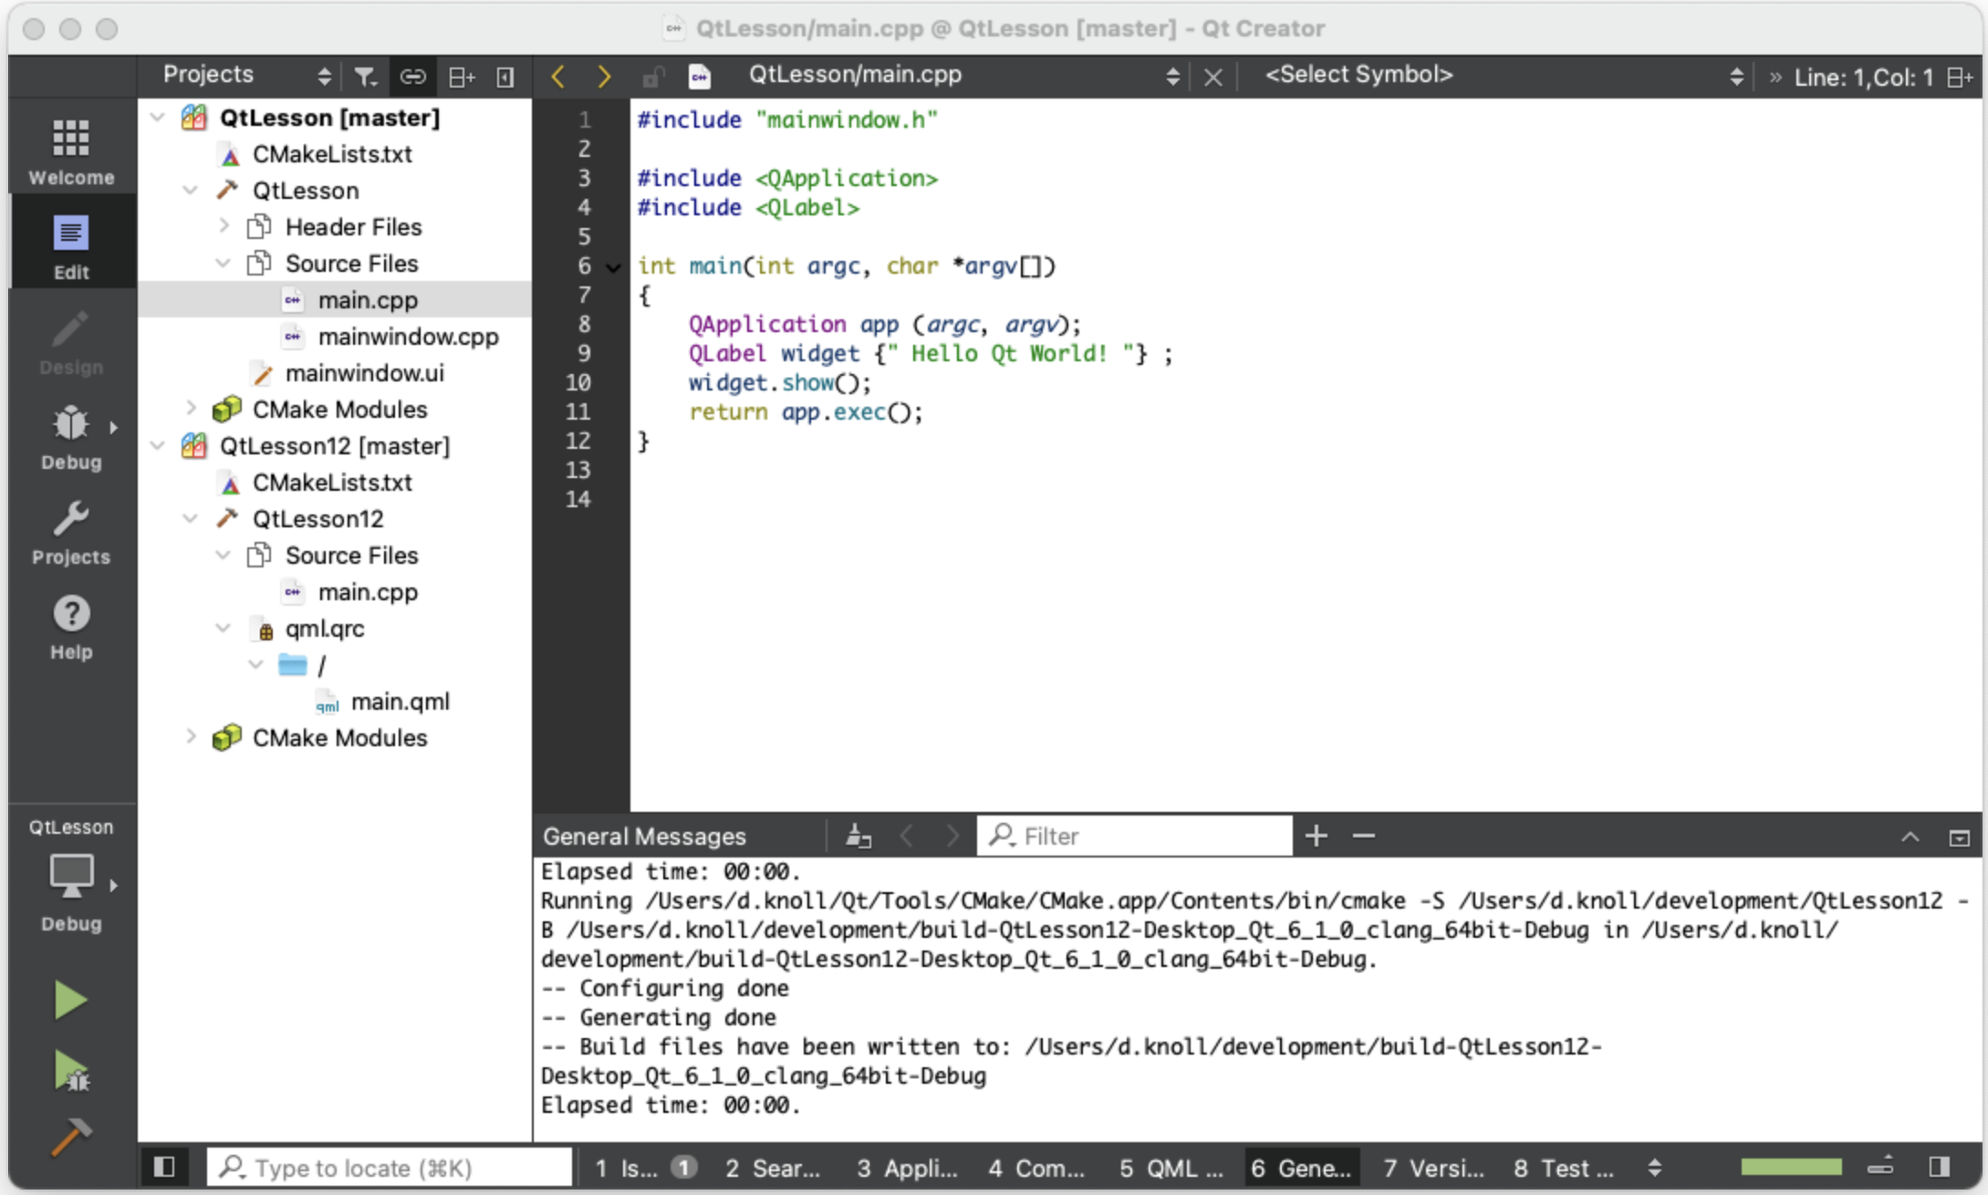
Qt Creator – Grafische Entwicklungsumgebung

Slide 37
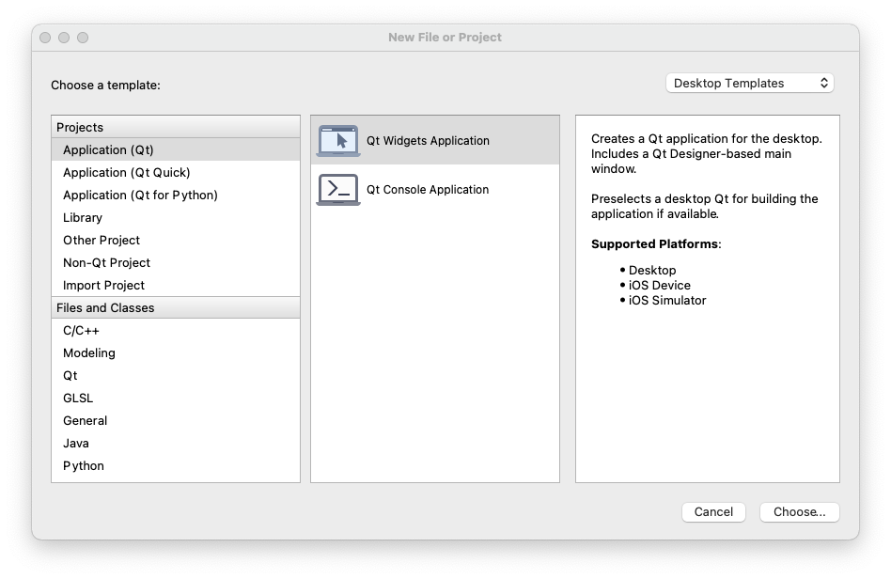
Qt Creator – Grafische Entwicklungsumgebung

Slide 38
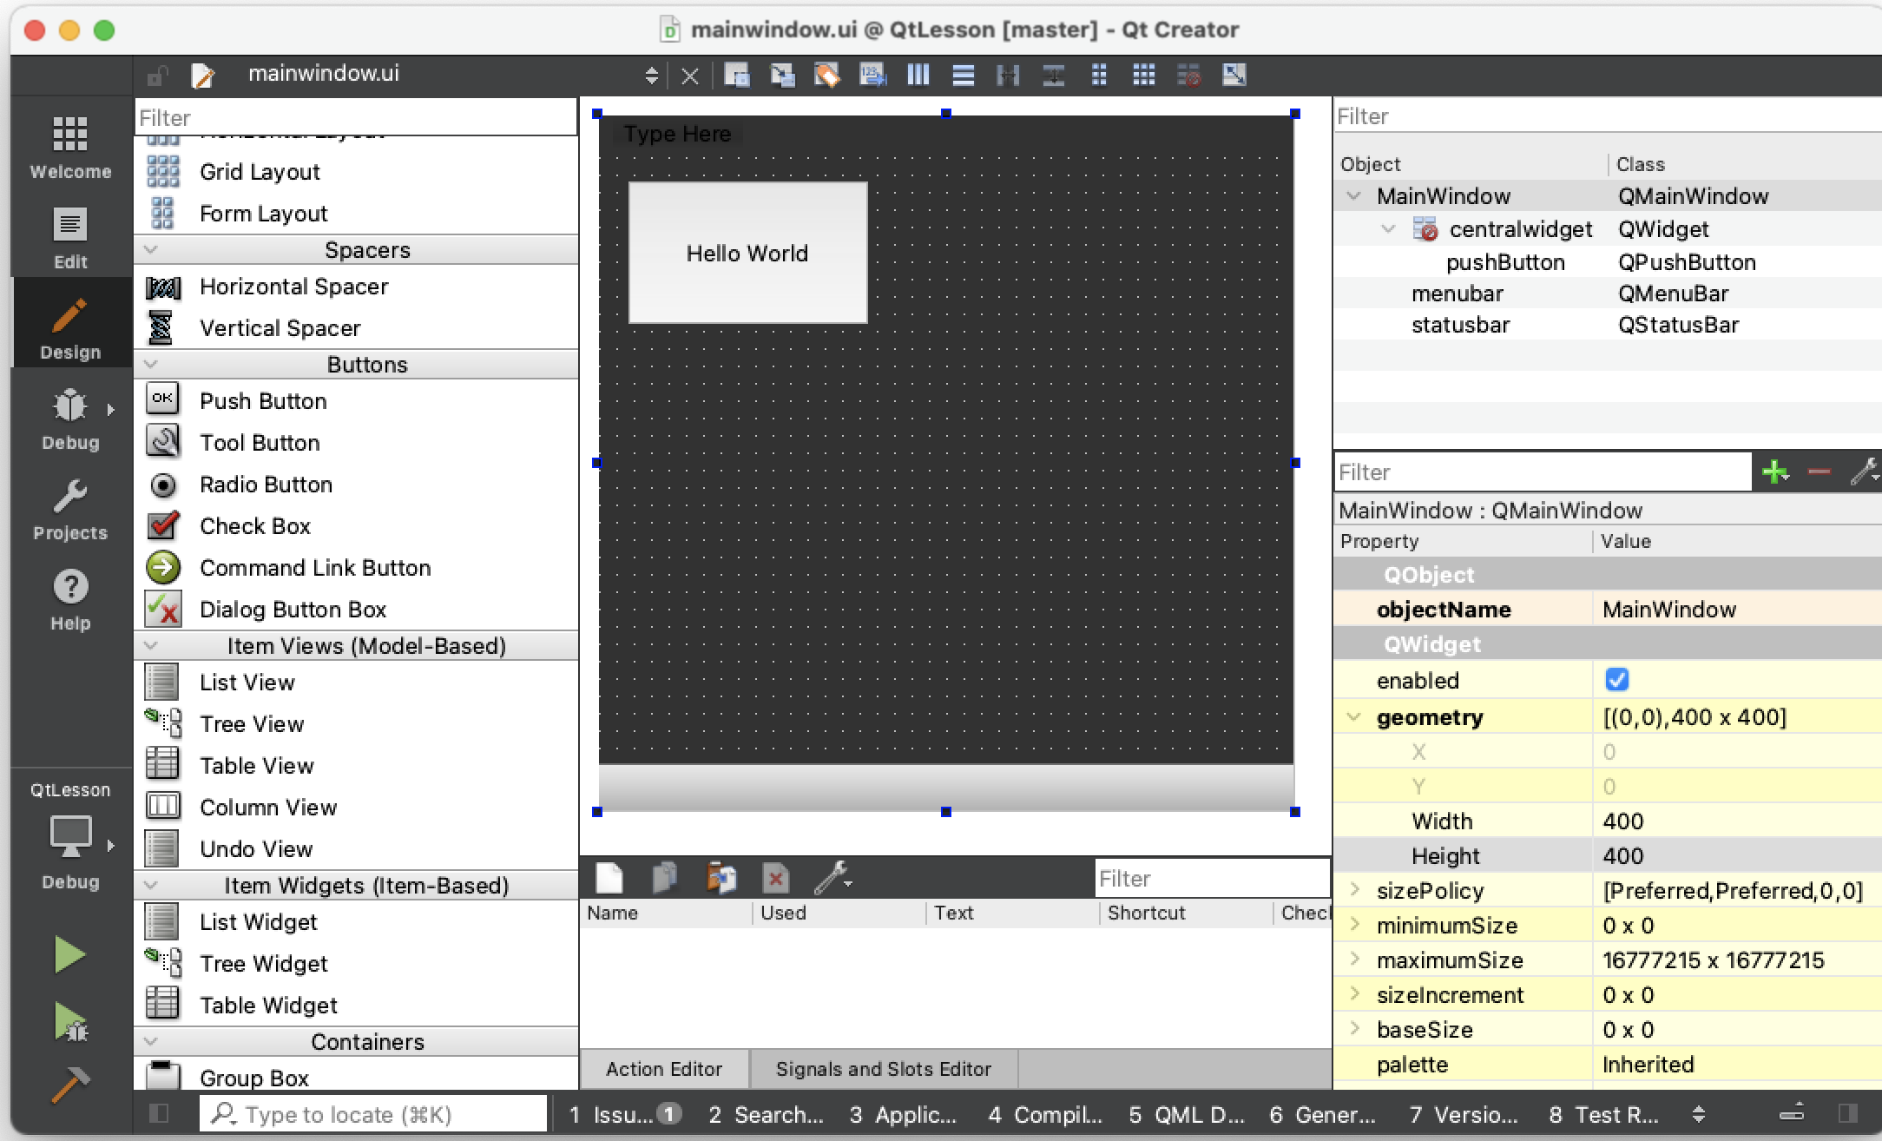
Qt Creator – Grafische Entwicklungsumgebung

Slide 39
Beispiel UI Datei – ”mainwindow.ui”
<?xml version="1.0" encoding="UTF-8"?>
<ui version="4.0">
<class>MainWindow</class>
<widget class="QMainWindow" name="MainWindow">
<property name="geometry">
<rect>
<x>0</x>
<y>0</y>
<width>800</width>
<height>600</height>
</rect>
</property>
<property name="windowTitle">
<string>Hauptfenster</string>
</property>
<widget class="QWidget" name="centralwidget"/>
<widget class="QMenuBar" name="menubar"/>
<widget class="QStatusBar" name="statusbar"/>
</widget>
<resources/>
<connections/>
</ui>

Slide 40
Qt Quick Application

Slide 41
Qt Creator – Grafische Entwicklungsumgebung

Slide 42
Qt Creator – Grafische Entwicklungsumgebung

Slide 43
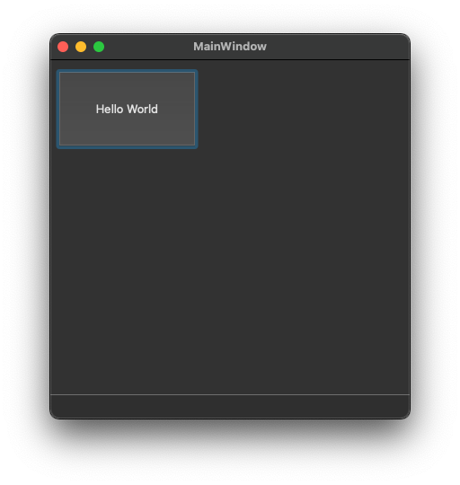

Slide 44
Beispiel QML Datei – ”main.qml”
import QtQuick 2.12
import QtQuick.Controls 2.12
ApplicationWindow {
title: qsTr("Hello World")
width: 400
height: 400
menuBar: MenuBar {
Menu {
title: qsTr("File")
MenuItem {
text: qsTr("&Open")
onTriggered: console.log("Open action triggered");
}
MenuItem {
text: qsTr("Exit")
onTriggered: Qt.quit();
}
}
}
//Content Area
Button {
text: qsTr("Hello World")
anchors.horizontalCenter: parent.horizontalCenter
anchors.verticalCenter: parent.verticalCenter
}
}

Slide 45
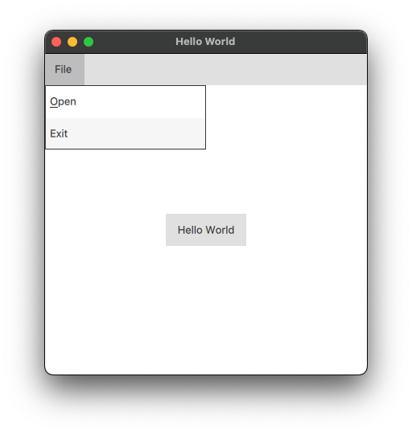

Slide 46
Fragen und Antworten

